Slide 1



PeerCommunityIn Registered Reports (PCI-RR)& å forske sammen med studentene våre.
Max Korbmacher
Email: Max.Korbmacher@hvl.no
PCI-RR: https://rr.peercommunityin.org/

Slide 2
RegRep
Implement.
Temaene:
1. Registered Reports
- Hva, hvorfor, hvordan?
2. Implement. på avd. radio
- Økt mening av bacheloroppgaven

Slide 3
Bakgrunn: problemer i literaturen
RegRep
Implement.
Litt historie:
  Mye forskning (særlig fra tabakkindustr. før 1980) med lite reliabilitet pga. mange “friheter”
  Eks.:
    Hypotesebygging etter testing og så testing på samme dataset
    Konsekvenser:
      MYE flere feile positive
      Literatur/publikasjonsbias (takk prestisje!)

Slide 4
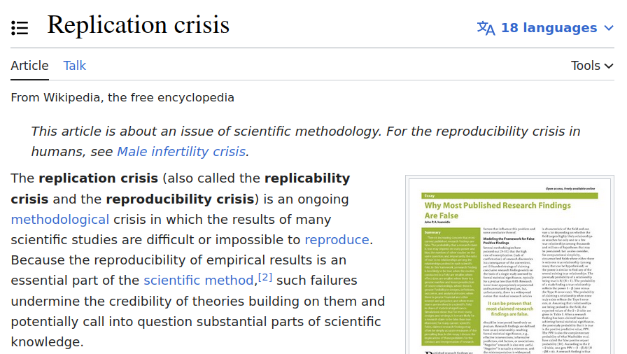
Bakgrunn: replikasjonskriser
RegRep
Implement.
I kort form: mye dårlig kommer fra “researchers’ degrees of freedom”
F.eks. replikasjonskriser

Slide 5
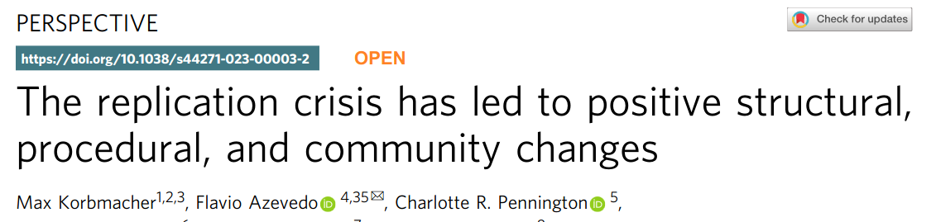
Registered Reports som god praksis
RegRep
Implement.
Men, det finnes løsninger...
F.eks. å låse inn hypotesene og hvordan å teste dem før datainnsamlingen

Slide 6
Hva er Registered Reports?
RegRep
Implement.
Og enda bedre, slike reporter kan
  Fagfellevurderes &
  godkjennes av tidskrifter
FØR datainnsammlingen.

Slide 7
Hvordan å kjøre en RR?
RegRep
Implement.
Peer Community Inn (PCI) er en fri platform fra forskere for forskere
Peer review innen noen få uker (gratis)
To-steg prosess:
  Intro, metode, analyseplan (stage 1)
  Gjennomføring av studie (stage 2)

Slide 8
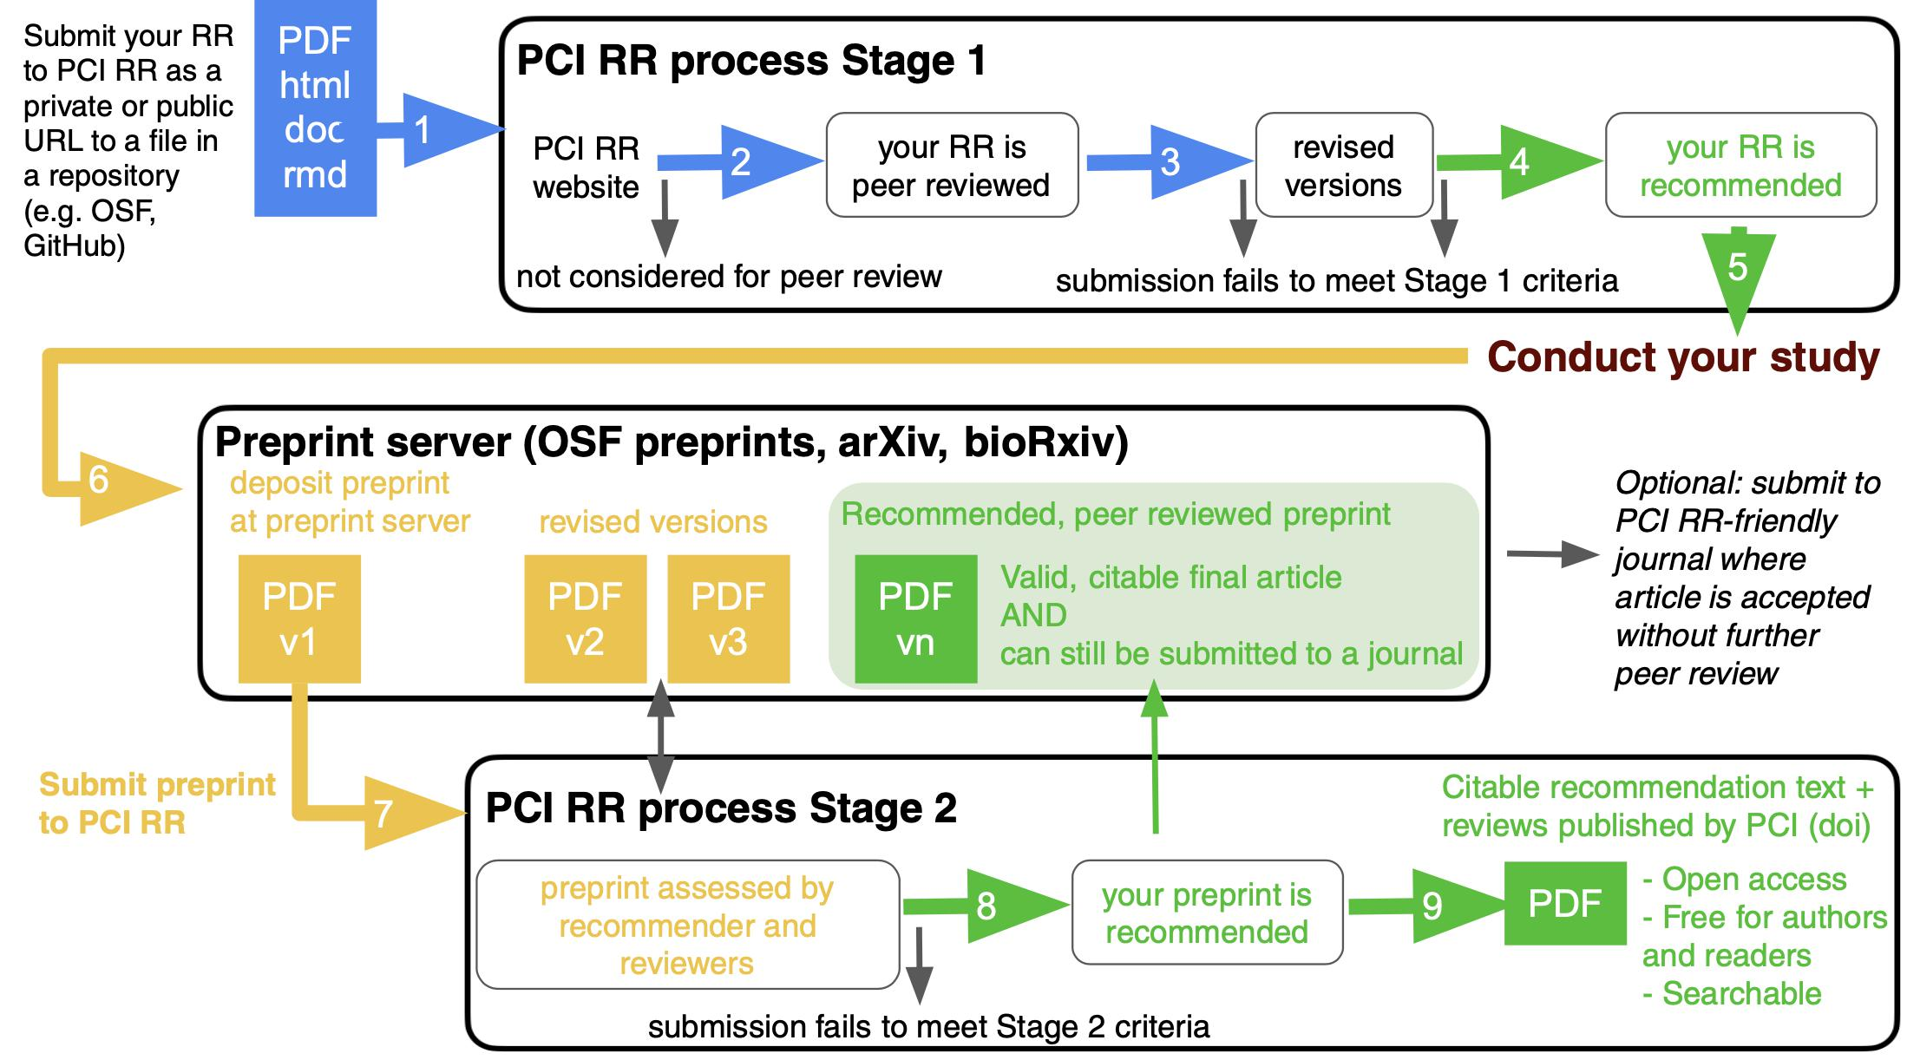
De to stegene av en RR
RegRep
Implement.
Peer Community Inn (PCI) er en fri platform fra forskere for forskere
Peer review innen noen få uker (gratis)

Slide 9

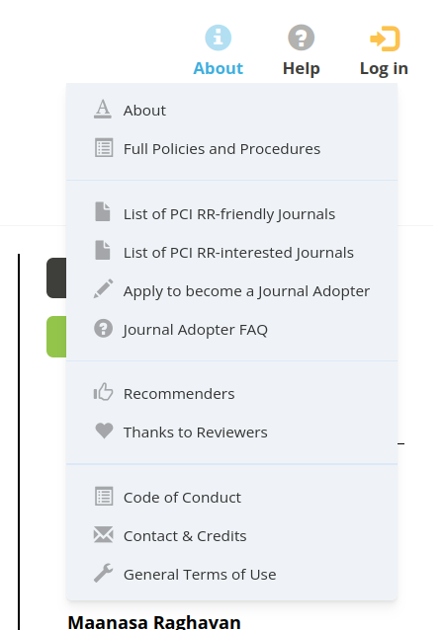
Publisere en RR?
RegRep
Implement.
Når steg 2 er ferdig kan man velge tidskriften man vil publisere i

Slide 10
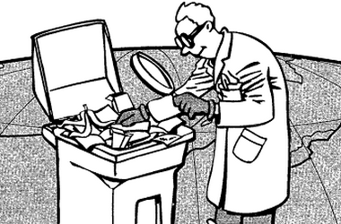
RR med studentene & krav
RegRep
Implement.

Slide 11
RR med studentene & krav
RegRep
Implement.
Templates fra en kollege i Hong Kong
  https://mgto.org/resources/
Høyere krav
  til studentene:
  Intro+metode klar til fagfeller
  Planlegging på forveien med god tid
  Følg kravene & templates fra veilederen

Slide 12
Krav til veiledere
RegRep
Implement.
Høyere krav
  Til veileder:
    Konservativ planlegging
    Evtl datasimulering
    Veiledning gjennom fagfellevurdering
    Mulig å veilede sammen
    Kommunikasjon med andre veileder (jeg/Max kan hjelpe til)

Slide 13
RR med studentene
RegRep
Implement.
Første år RR 1 innsending, BA på simulerte dataer
Andre år RR 1 redigering & insending på nytt (rett i starten), datainnsamling, RR 2 innsending (publikasjon skulle være gjennomført)
Tredje år: I tilfelle av vanskelige fagfeller forsøk på nytt (som år to).

Slide 14
RR med studentene
RegRep
Implement.
Et enkelt og suksesslovende alternativ: replikasjonsstudier
  Studentene må ikke designe studien selv, men kan replisere (+ legge til utvidelser)
  Da kan man forvente av studente å bringe RR til godkjenning av stage 1

Slide 15
Konklusjon
Registered reports = mulighet for robuste studier
PCI-RR = felleskap av forskere som kan støtte oss og våre studenter med å publisere
2-steg review: hver resulterer i èn bacheloroppgave

